Slide 1
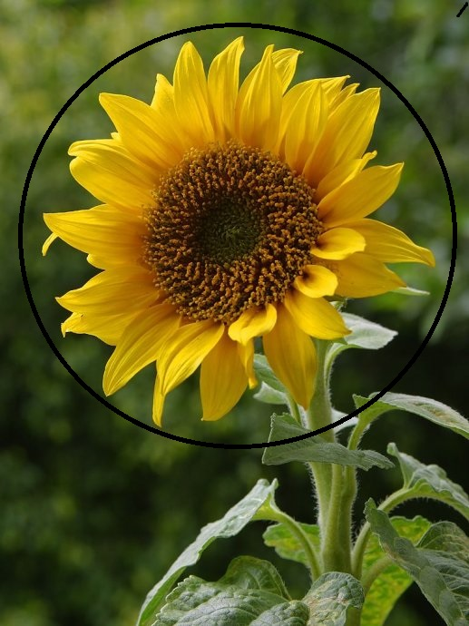
Основна школа “Илија Гарашанин”
мај 2025.
ГРОЦКА
Ученици одељења 3/1
Учитељица:Светлана Живковић
Пројекат:
АРМИЈА БЕЛИХ ЗУБА ЗДРАВЉЕ ЧУВА

Slide 2
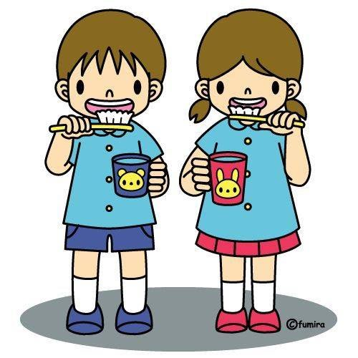
Пројекат :Армија белих зуба здравље чува
Разред: III/1
Дужина трајања пројекта: једна недеља
(друга недеља маја)

Slide 3

ЦИЉ ПРОЈЕКТА:
Да ученици схвате да могу сами
утицати на здравље одржавањем
оралне хигијене избором здравог
оброка који јача зубе, да науче
правилно да користе прибор за
оралну хигијену, да развију навику
одржаваља хигијене уста и зуба ,
навику посета стоматологу ради
одржавања здравља својих зуба

Slide 4
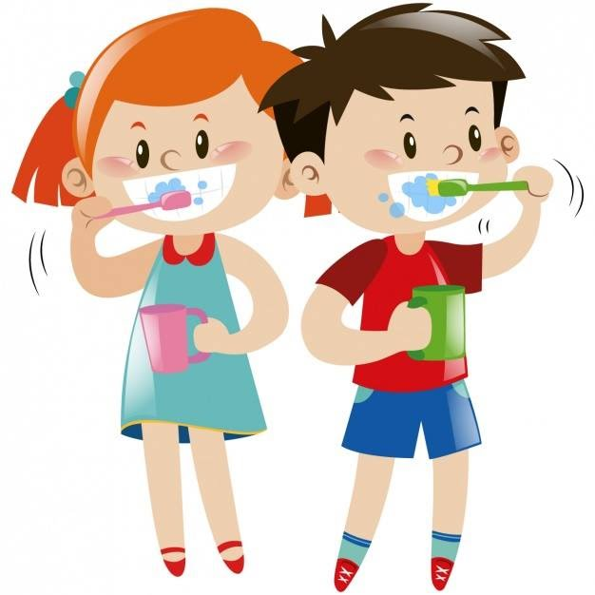
ИСХОДИ:
Ученик ће бити у стању да :
*Сарађује са вршњацима у заједничким активностима
*Придржава се договорених правила рада у школи
*Пронађе и систематизује информације о значају хигијене зуба за здравље
*Учтиво и културно слуша , учествује у вођеном и слободном разговору
*
Преузме одговорност и бригу за здравље избором здравог оброка
*
Разликовати здраве од штетних намирница
*Препознати важност здраве хране и умеће правилно
да примени елементарна правила здравог живљења
*Знати шта све штети и проузрокује оштећење зуба и десни
*Знати како правилно неговати уста и зубе
*Редовно одлазити код стоматолога на преглед

Slide 5
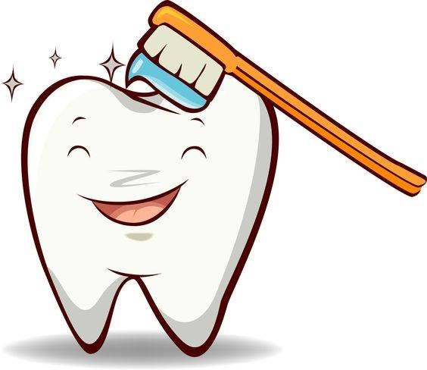
ИСХОДИ:
Операционализовани исходи :
Српски језик
-Влада основном техником читања и писања
-Активно слуша и разуме садржај књижевно -уметничког текста
-Препознаје песму причу и драмски текст
-Уочава радњу ликове и редослед догађања
- Говори књижевно-уметнички текст и учествује у сценском извођењу
-Обликује поруку служећи се одговарајућим речима
Природа и друштво
-Одржава личну хигијену у циљу очувања здравља
-Одређује време својих активности помоћу временских одредница
-Учествује у извођењу једноставних огледа и сарађује са вршњацима
-Схвата улогу исхране у очувању здравља

Slide 6
Музичка култура
-Повезује музичко дело са блиским ситуацијама
-Пева песме по слуху
Физичко васпитање
-Правилно изводи вежбе
-Уредно одлаже своје ствари
-Наводи и препознаје улогу делова свог тела
-Уочава разлику између здравог и болесног стања
Ликовна култура
-
Преводи једноставне појмове и информације у ликовни рад
Црта на различитим подлогама и форматима папира
Изражава материјалом и техником по избору своје замисли,доживљаје и
утиске.

Slide 7
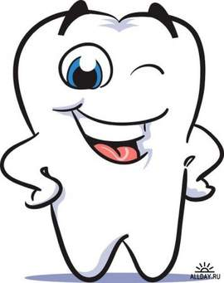
Улога ИКТ-а
*Коришћење интернета
у циљу проналажења
информација,фотографија и видео-
записа о
здравој храни.
Улога родитеља у пројекту
*Помоћ при реализацији
пројектних домаћих задатака,
Фотографисање и прослеђивање фотографија
Улога окружења
*Сарадња са: школским зубаром, зубним техничарем, стоматологом

Slide 8
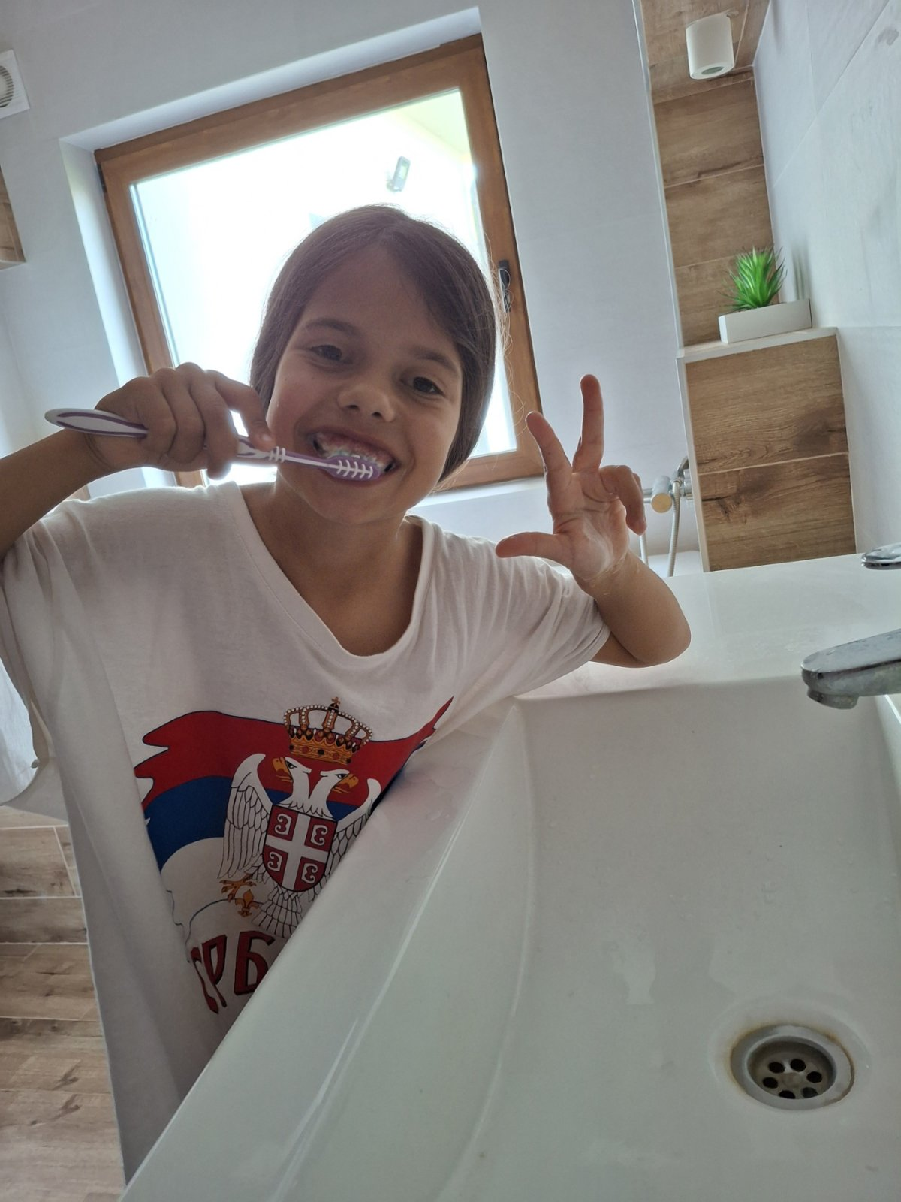
ПРОДУКТИ ПРОЈЕКТА
*Фотографије одржавања
хигијене зуба
*Плакат”Армија белих зуба здравље чува”
“Грицкалице -зубокварљивице”
* Диплома за здраве зубе

Slide 9
АКТИВНОСТИ УЧЕНИКА
*учи како се правилно перу зуби
*учи и изводи драмски текст
*снима видео-материјал
*спроводи план прања зуба
*фотографише се за плакат
“Армија белих зуба здравље чува”
*сарађује и учествује у раду
групе,уочава проблем,решава задатак
Израђује плакате за изложбу
*учи песму “Сервис за прање зуба”
*процењује,презентује,
,прикупља информације
АКТИВНОСТИ
НАСТАВНИКА
*предлаже тему
*подстиче ученике
*одређује задатке
*формира групе
*износи информације
*припрема материјал
*организује посете
*сарађује са локалном
заједницом и родитељима
*договара начин
презентације
*врши евалуацију

Slide 10
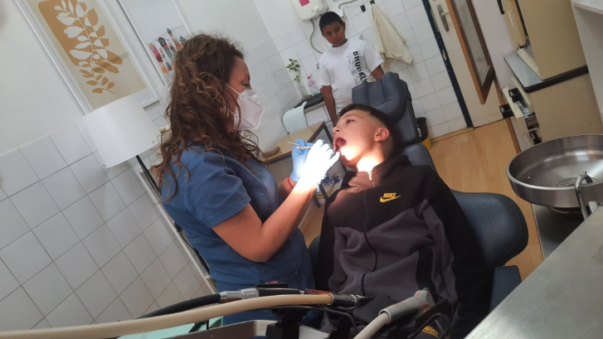
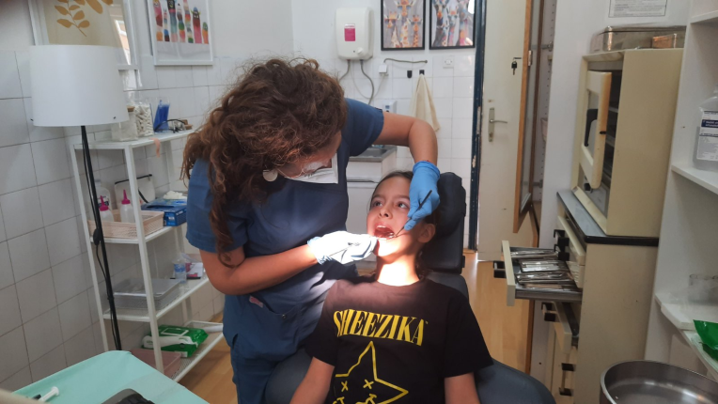
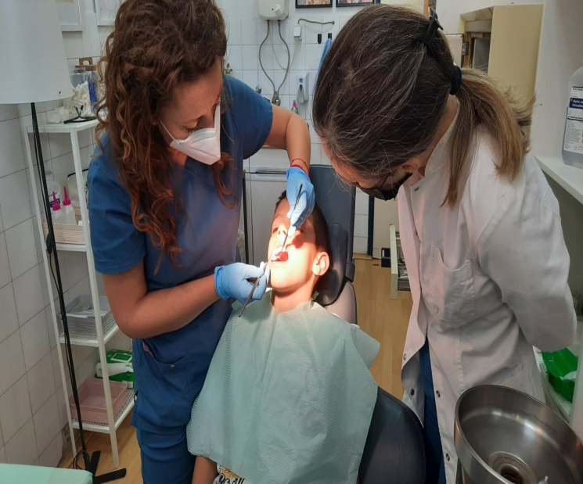
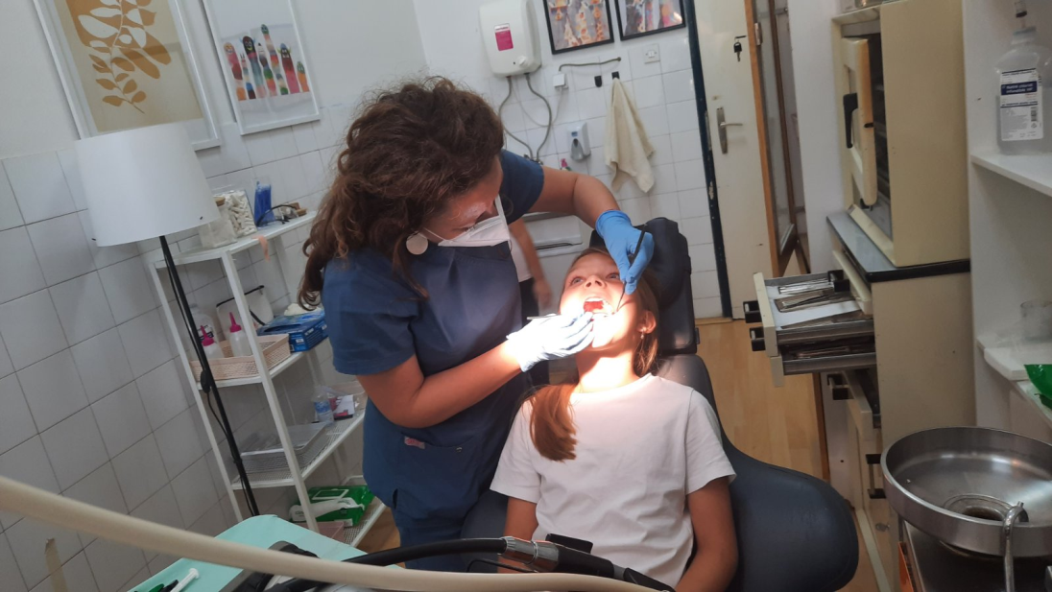
ПРОЈЕКТНЕ АКТИВНОСТИ
ОТИШЛИ СМО КОД ШКОЛСКОГ ЗУБАРА ДА ПРОВЕРИМО ДА ЛИ СУ НАМ ЗУБИ ЗДРАВИ И КОЛИКО ЗУБА ТРЕБА ДА ПОПРАВИ СВАКО ОД НАС КАКО БИ ИМАЛИ ЗДРАВЕ ЗУБЕ И ЛЕП ОСМЕХ.

Slide 11
РАЗВИЈАЊЕ ПРОЈЕКТА
*Учење песме "Сервис за прање зуба"
*Формирање група и подела пројектних /истраживачких
задатака(коришћење интернета, енциклопедија и речника)
*1.Пројектни задатак:Истражите која храна прија нашим зубима
2.Пројектни задатак:Направите списак хране која штети
нашим зубима.
3.Истражите да ли је могуће избелети зубе неким воћем.
4.Одговорите зашто се јабука сматра "чистачем "зуба.
5.Пронађите у речнику значење непознатих речи:стоматолог,
каријес, плак .
6.Истражите шта је то витамин Д и које га намирнице садрже.
7.Направите списак напитака који оштећују , боје и изазивају
квар зуба.

Slide 12
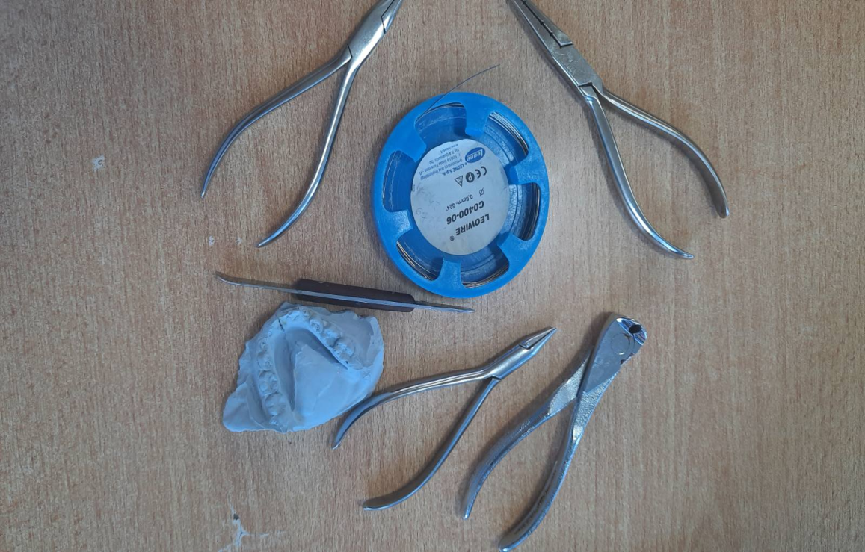
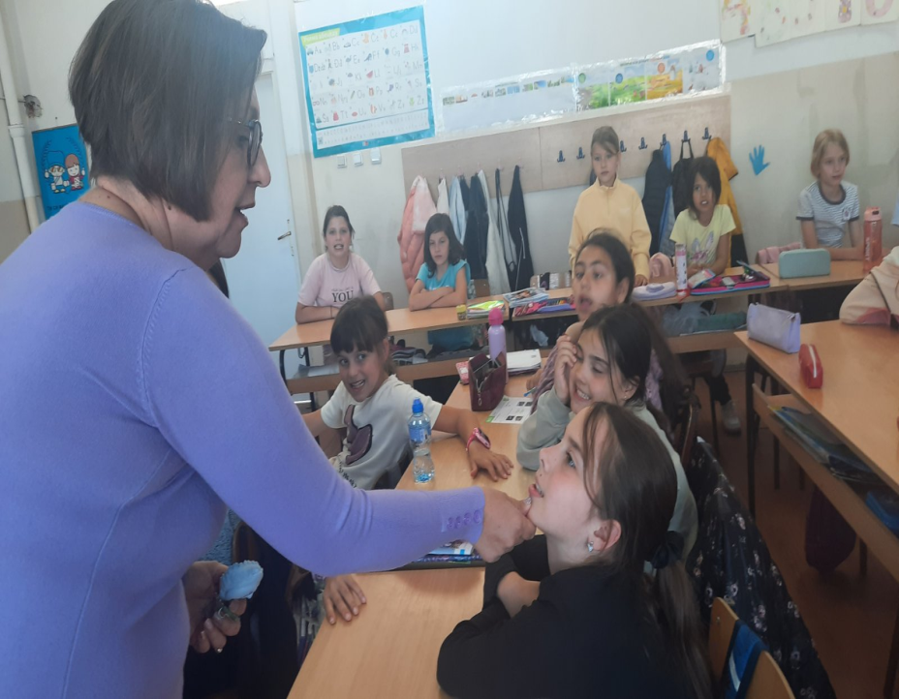
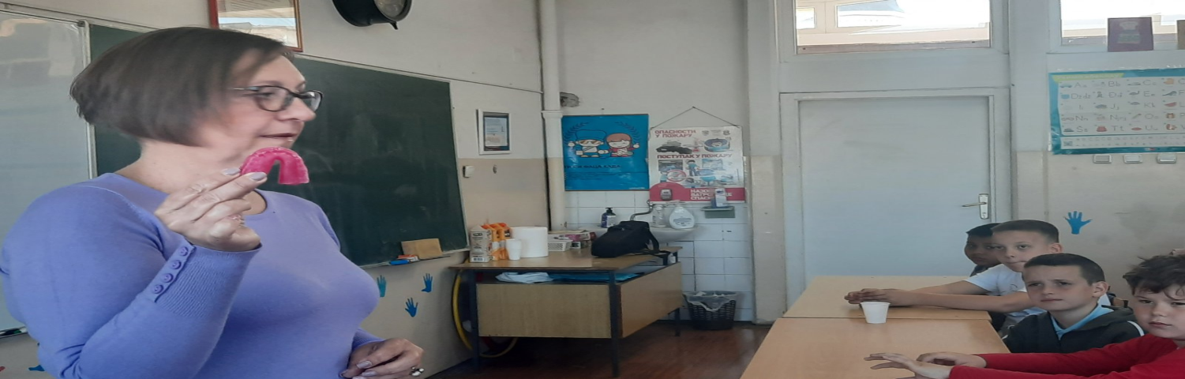
ДРУЖИЛИ СМО СЕ СА ЗУБНИМ ТЕХНИЧАРОМ, ЈАСМИНОМ, КОЈА НАМ ЈЕ ОБЈАСНИЛА ЗАШТО И КАКО СЕ ПРАВЕ ПРОТЕЗЕ И КО БИ ОД НАС ТРЕБАЛО ДА НОСИ ПРОТЕЗУ.

Slide 13
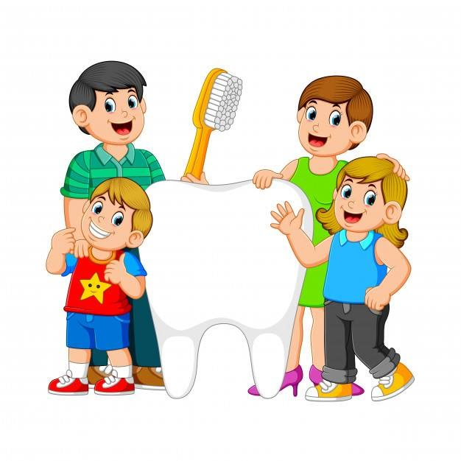
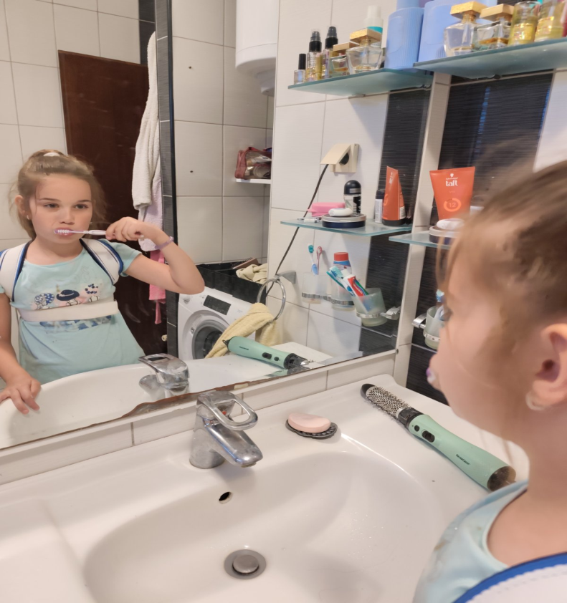
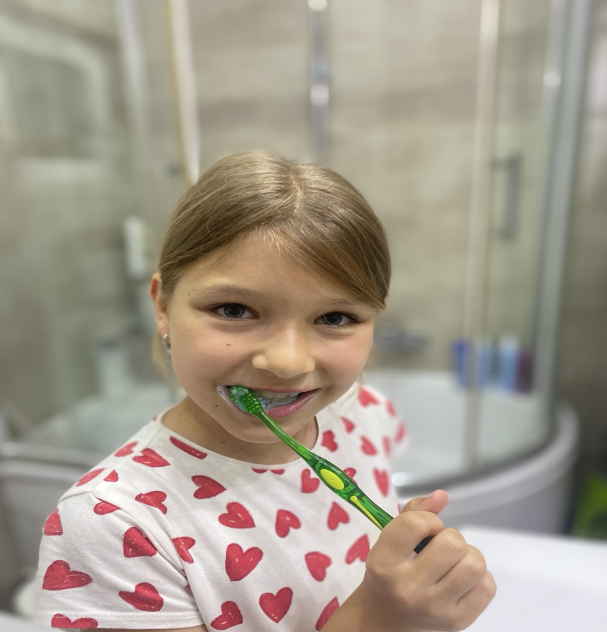
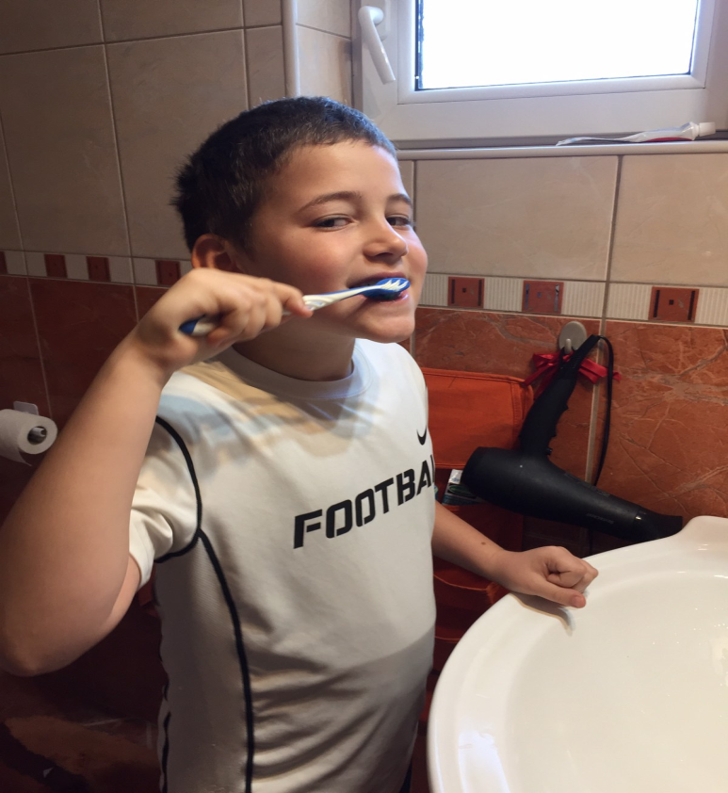
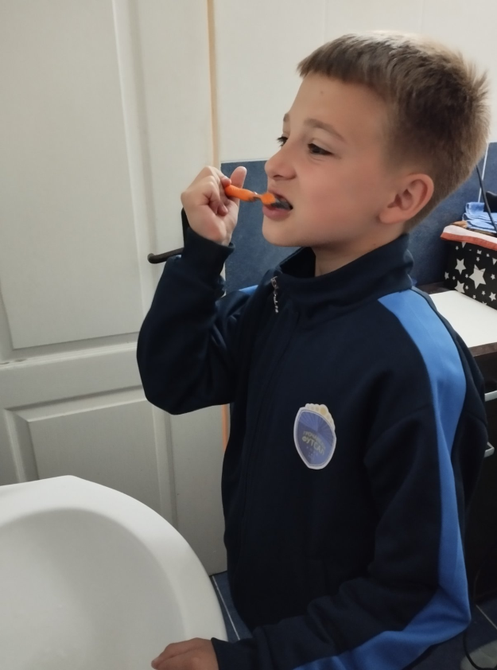
Активности родитеља и ученика
Свако јутро и свако вече, а понекад и чешће, прали смо своје зубе и то: како киша пада горње и како трава расте доње зубе. Родитељи су нас фотографисали и слали нашој учитељици.
""

Slide 14
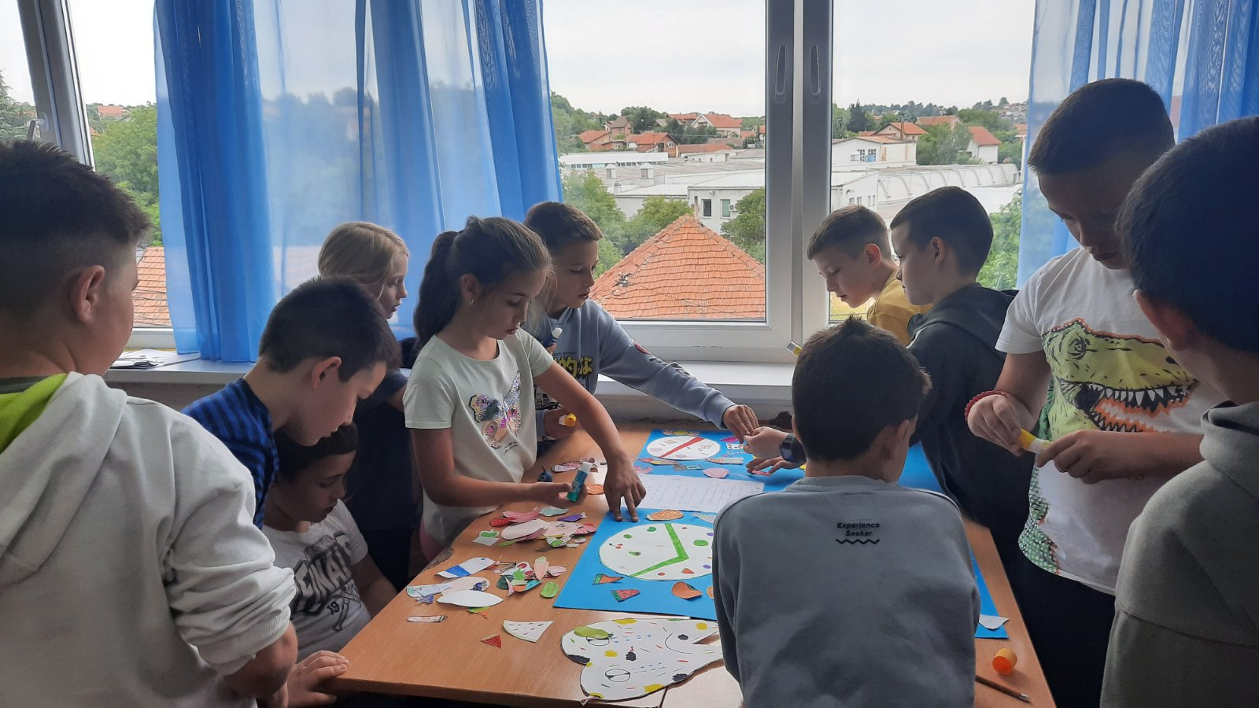
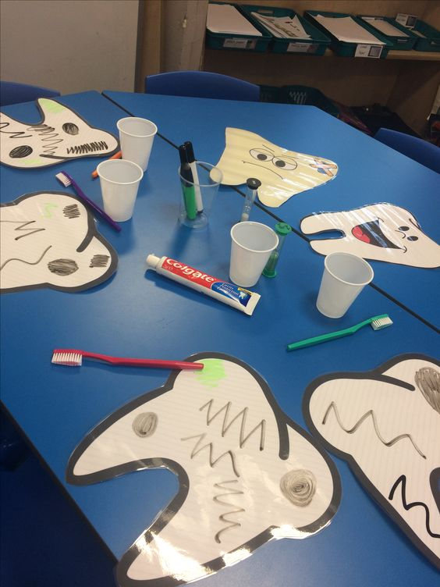
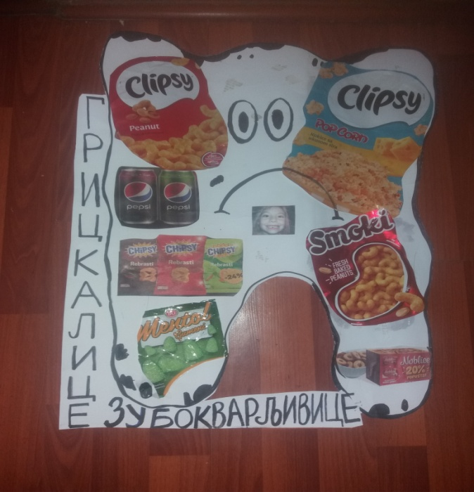
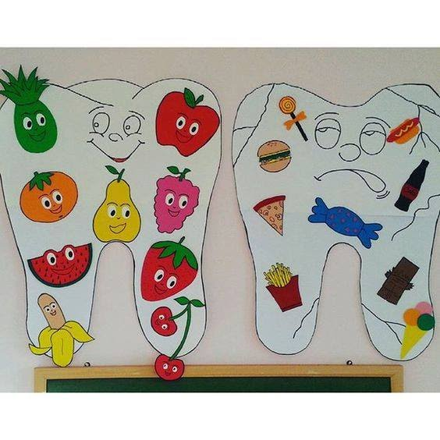
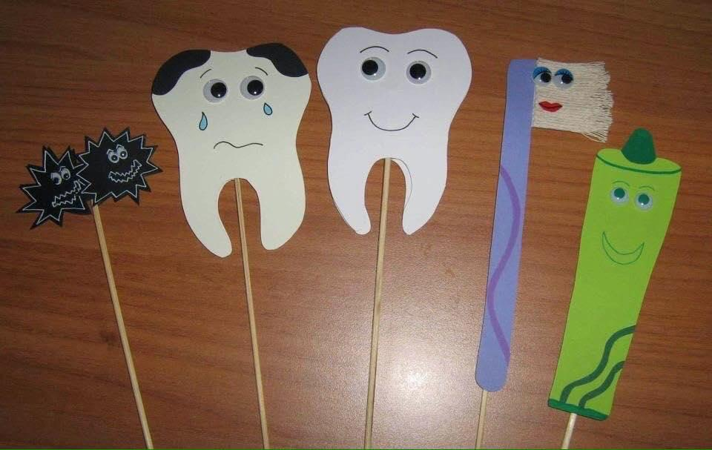
Много тога смо новог чули и научили и све то приказали

Slide 15
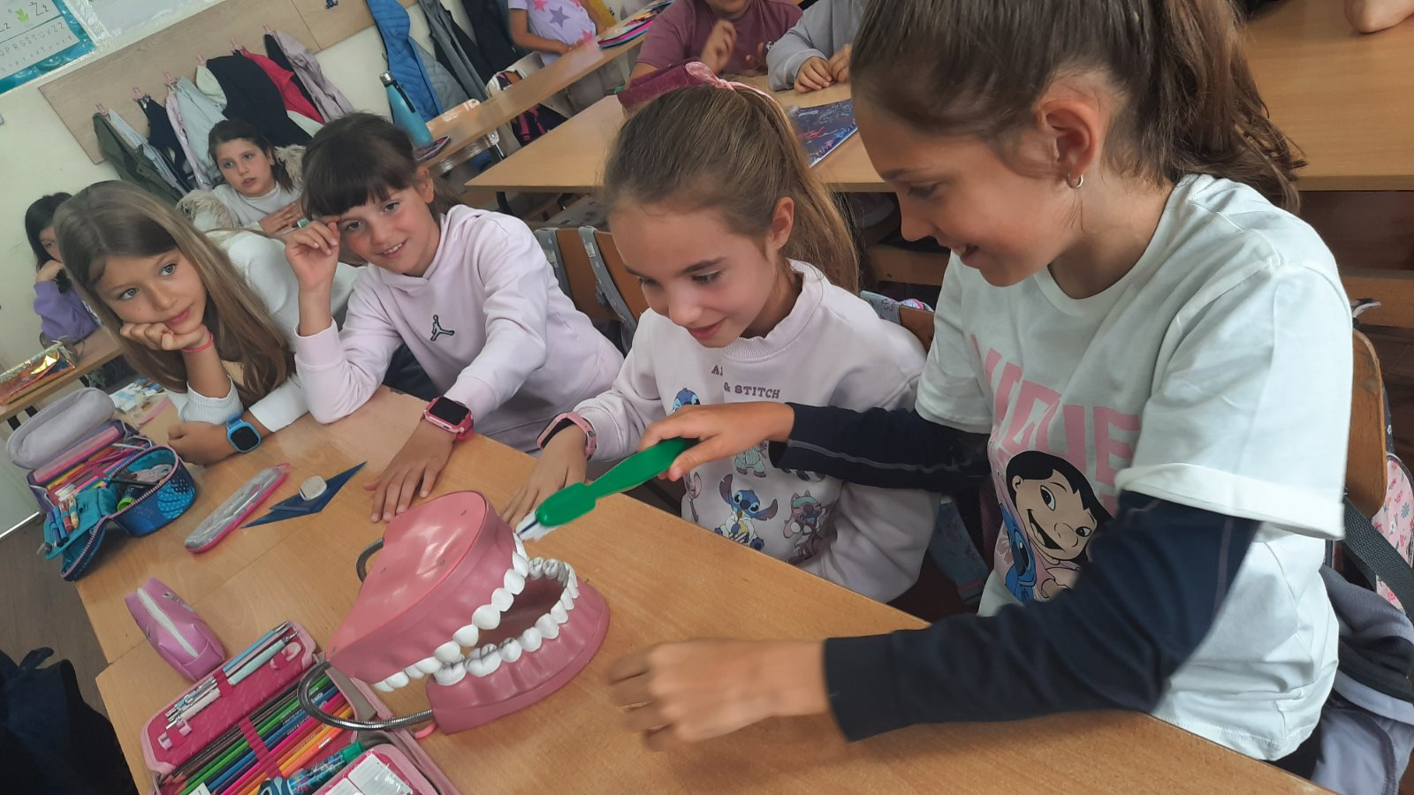
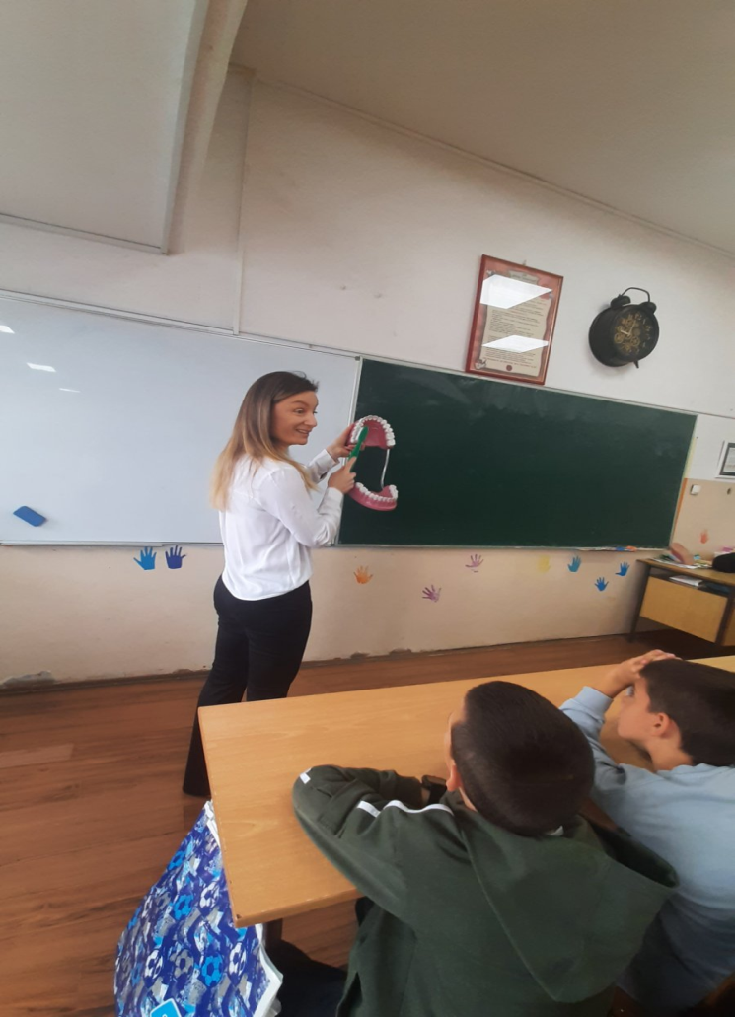
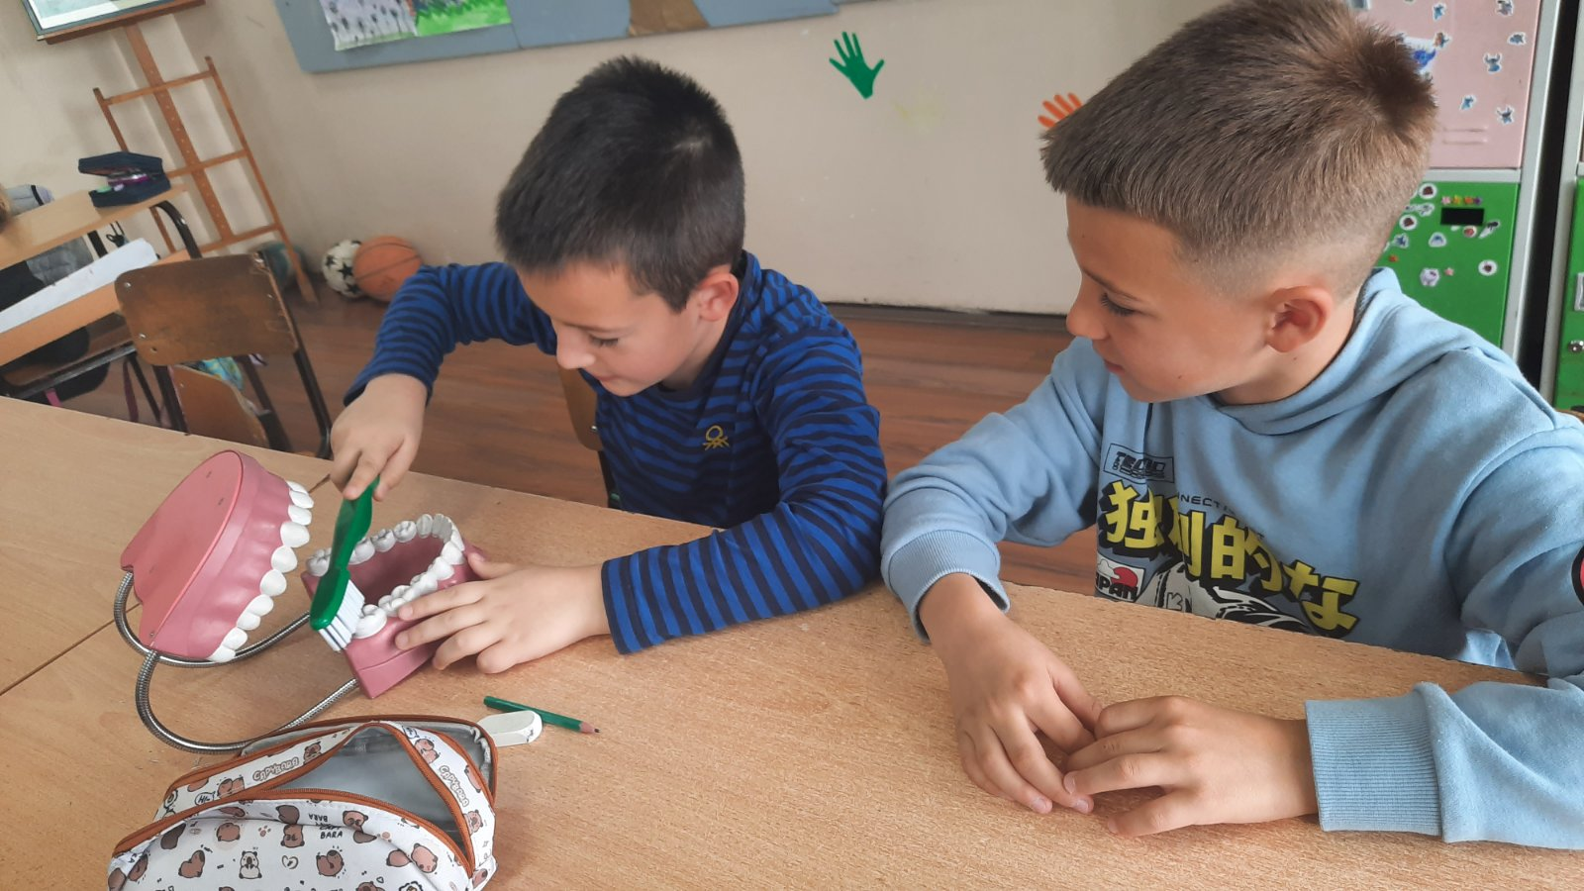
МАМА НАШЕ ДРУГАРИЦЕ ЈЕ СТОМАТОЛОГ И ЗОВЕ СЕ САЊА. ОНА НАС ЈЕ НАУЧИЛА КАКО СЕ ОДРЖАВА ПРАВИЛНА ХИГИЈЕНА УСТА И ЗУБА И КАКО СЕ КОЈИ ЗУБИ ЗОВУ, КОЈИ СУ МЛЕЧНИ, А КОЈИ СТАЛНИ ЗУБИ.
МАМА НАШЕ ДРУГАРИЦЕ ЈЕ СТОМАТОЛОГ И ЗОВЕ СЕ САЊА. ОНА НАС ЈЕ НАУЧИЛА КАКО СЕ ОДРЖАВА ПРАВИЛНА ХИГИЈЕНА УСТА И ЗУБА И КАКО СЕ КОЈИ ЗУБИ ЗОВУ, КОЈИ СУ МЛЕЧНИ, А КОЈИ СТАЛНИ ЗУБИ.

Slide 16

ОВО ЈЕ ДИПЛОМА КОЈУ ЋЕ ДОБИТИ СВАКО ОД НАС КО ИМА СВЕ, АЛИ БАШ СВЕ ЗДРАВЕ ЗУБЕ.

Slide 17
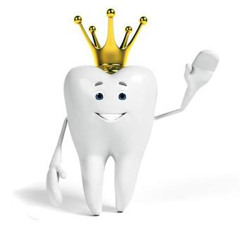
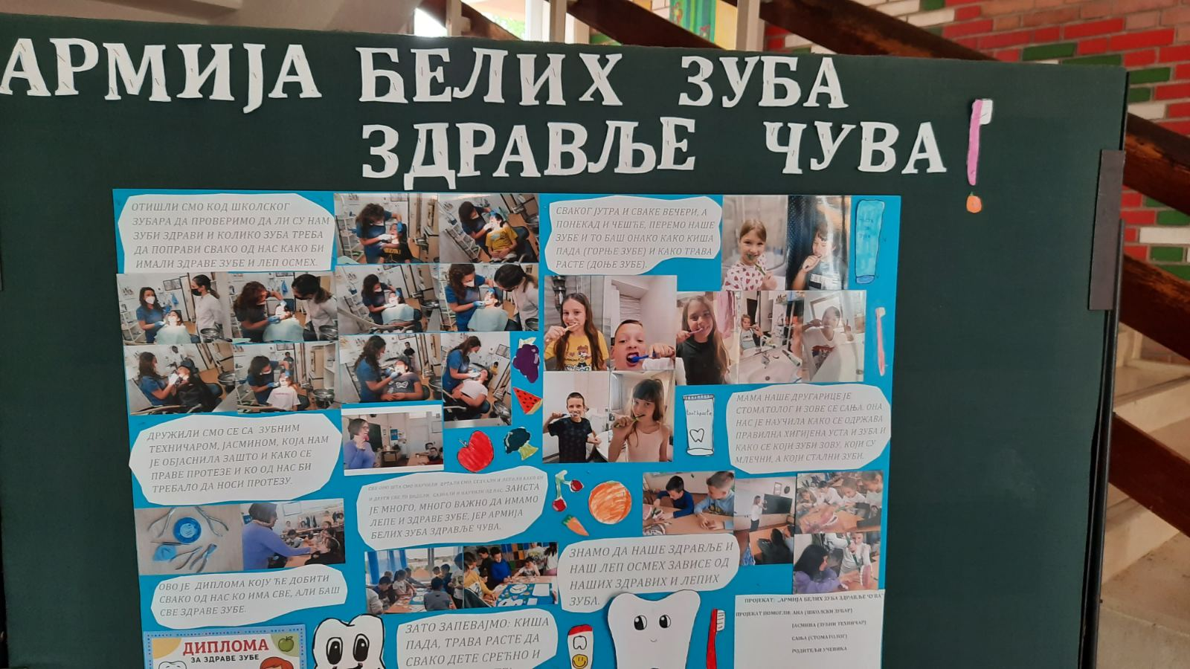
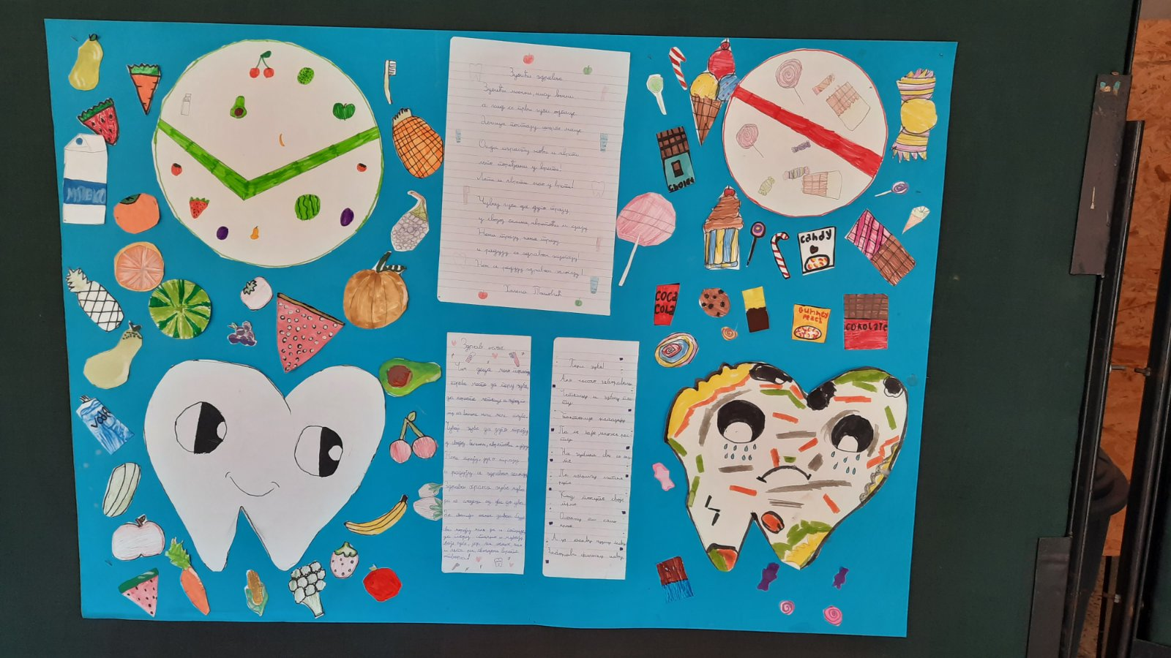
ЗАТВАРАЊЕ ПРОЈЕКТА
Израда паноа у холу наше школе

Slide 18
ПРОЈЕКАТ: „АРМИЈА БЕЛИХ ЗУБА ЗДРАВЉЕ ЧУВА“
ПРОЈЕКАТ ПОМОГЛИ: АНА (школски зубар)
ЈАСМИНА (зубни техничар)
САЊА (стоматолог)
РОДИТЕЉИ УЧЕНИКА
РЕАЛИЗАТОРИ ПРОЈЕКТА: УЧЕНИЦИ 3/1 И
УЧИТЕЉИЦА СВЕТЛАНА ЖИВКОВИЋ

